Slide 1


무선 가스차단시설 안전 관리 가이드라인 개발
2020. 10
황도연 · 오정석
한국가스안전공사 가스안전연구원

Slide 2
목차
기반 구축 필요성 및 목표
무선 차단 가스시설 국내·외 시장 동향
안전 가이드라인 개발

Slide 3

01
기반 구축 필요성 및 목표
기반 구축 필요성
무선에 의한 차단/제어 기술의 요구는 증대하나 안정성 확보를 위한 검/인증 인프라, 실증 기술 및 관련 제도 부재
무선 가스용품 안전성을 확보와 제도개선에 대한 기반을 마련하여 신제품(기술)의 상용화 유도와 보급 활성화 추진 필요
따라서 ① 법정검사 성능평가 기반(인프라) 구축
② 성능평가 기술 개발
③ 제도개선을 위한 가이드라인 마련이 요구됨

Slide 4
01
기반 구축 필요성 및 목표
목 표
① 무선 가스용품(차단/제어장치) 성능평가 기반(인프라) 구축
가스 3법에서 법정검사를 필수적 받아야 하는 가스용품 3종(퓨즈콕,
다기능계량기, 차단장치)에 대한 무선 가스안전 차단/제어장치의 동작
신뢰성을 확보하는 기반 구축
② 무선 가스용품(차단/제어장치) 성능평가 기술 개발
가스 3법에서 법정검사를 필수적 받아야 하는 가스용품에 대한 무선 가스 안전 차단/제어장치의 동작 신뢰성 평가 기법 개발
③ 실증 대상후보(3종) 제품의 제도 개선 가이드라인 제시
구축된 인프라와 개발된 성능평가 기술에 의해 실증 결과를 통한 제도 개선(안)
제시

Slide 5
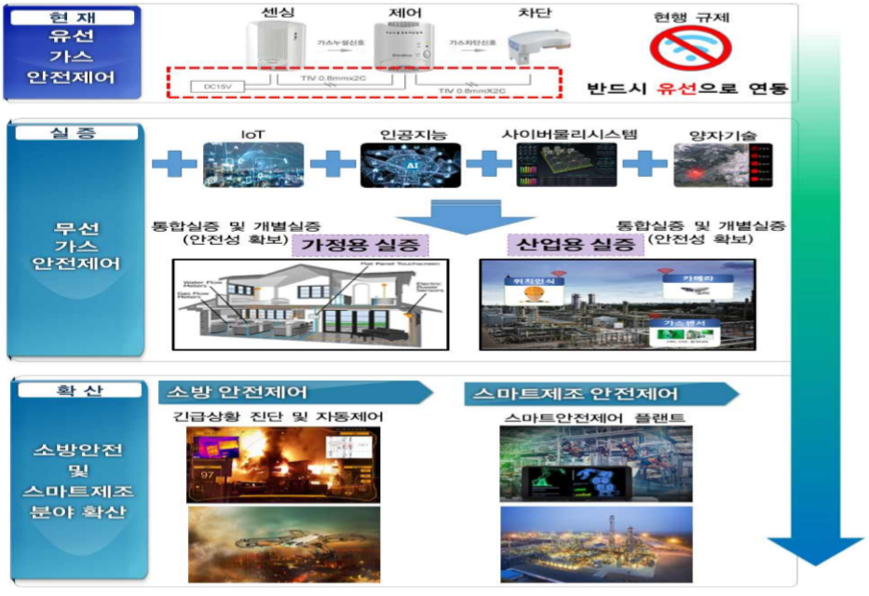
01
기반 구축 필요성 및 목표
발전 방향
규제가 정비되지 않은 스마트안전제어 산업에 대하여, 충북규제자유특구를
통한 신속한 시장진입 촉진 및 확산

Slide 6
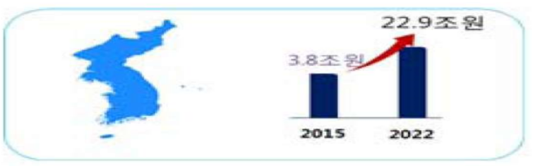
02
무선 가스차단시설 국내·외 시장 동향
국내 AI, IoT 기반 가스안전 시장 동향
국내 IoT 시장규모는 2015년 3.8조 원 수준에서 2016년 28.9% 증가하여 4.6조원 수준으로 확대되고, 2022년까지 연평균 29.3% 성장하여 22.9조 원의 시장이 형성될 것으로 전망
특히 스마트 라이프 실현을 위해 지능화된 융합 서비스 규모가 증가 예상

Slide 7
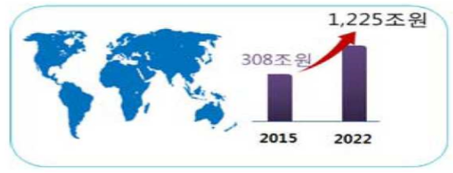
02
무선 가스차단시설 국외 시장 동향
국외 AI, IoT 기반 가스안전 시장 동향
사물 인터넷 기기가 2015년 49억 대에서 2020년 250억 대로 증가하고, 서비스와 제품 생산액도 2020년에는 3,000억 달러에 이를 것으로 전망
최근 IoT 네트워크 기술로 각광을 받고 있는 저전력 장거리 IoT 접속기술인 LPWA의 예상 접속 회선 규모도 2016년 1억 회선 미만에서 2020년에는
15억 회선, 2022년 27억 회선까지 확대될 전망

Slide 8
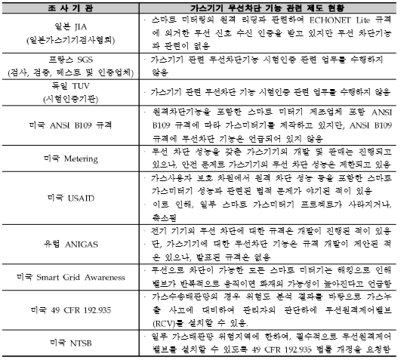
02
무선 가스차단시설 국내·외 시장 동향
국외 가스기기 무선 차단 기능 제도 현황

Slide 9
03
안전 가이드라인 개발
안전 가이드라인
무선기반 가스안전장치 성능평가를 위한 시험평가 장비
무선기반 가스안전장치 시험평가 시 안전프로세스
불활성화 가스사용 실증시험 전용구조물 구축
스마트 안전제어 현장 실증 수행 안전 체크리스트
스마트안전제어 사고 실증 안전 프로세스 정립
스마트 안전제어 사고 상황 대응

Slide 10
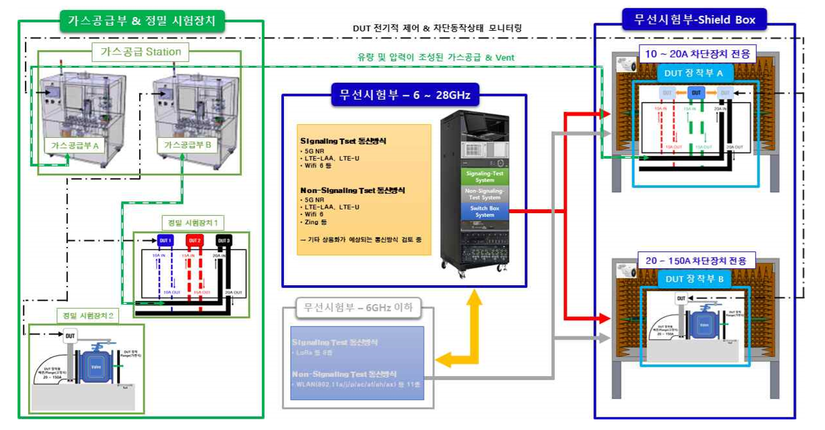
03
안전 가이드라인 개발
무선기반 가스안전장치 성능평가를 위한 시험평가 장비
시험평가 장비의 개요
아직 제도적으로 허용되지 않은 가스시설 무선기반 스마트안전제어 기술을
시험평가 및 실증을 통해 본격적으로 가스시설 무선차단 시스템을 도입하고자
함
시험평가장비 구성
<차단장치 전용평가 시스템 개략도(안)>

Slide 11
03
안전 가이드라인 개발
무선기반 가스안전장치 시험평가 시 안전 프로세스
1. 시험평가 전
시험환경 구축(시험 절차)
① 시험평가장비의 가스 공급부, 시험제어부, 무선시험부, DUT 장착부 정상 확인
② 가스공급부는 DUT 종류별 동시 시험이 가능한지 확인
③ 시험장소의 적절한 온도와 습도를 유지하였는지 확인
2. 시험평가 시
제품 및 작동성능 시험 : 기밀, 내구성, 누출량 등 KGS코드에 적합한지 확인
3. 시험평가 후
사고 대응 : 사고 예방 대비 단계, 사고 대응 단계, 사고 복구 단계에 따라 조치요령을 확인
각 유형별 사고 시나리오 대응을 통해 사고 대비

Slide 12
03
안전 가이드라인 개발
불활성화 가스 사용 실증시험 전용구조물 구축
실증 안전, 구조물 사전조치
스마트 안전제어 제품 및 시스템의 안전한 개발과 실증을 위해 독립적인
가스시설 구조물을 제작
피해 최소화를 위해 실증초기단계에서는 비위험지역에 가스시설 구조물을 설치하여 제어 및 실증시험 진행
구조물을 통한 시험에 사용되는 가스는 불활성가스를 이용하여 가스 누출에 의한 사고방지
2. 실증 절차에 따른 구조물 안전가이드 개요
실증 전 : 구조물(장비)의 위치, 가스 누출 방지 등에 관한 사전 절차
실증 시 : 구조물(장비)에 관한 안전 절차
실증 후 : 정상 실증 마무리, 사고 후 조치 등에 대한 절차

Slide 13
03
안전 가이드라인 개발
스마트안전제어 현장 실증 수행 안전 체크리스트
현장 설치 체크리스트(가정용)
① 가스 누출 유무 확인
② 필요 시 전기, 가스시설 공급 차단 기능 확인
③ 작업자의 작업상태와 작업수칙 이행 상태 확인
2. 현장 설치 체크리스트(산업용)
① 유해위험물, 독성가스 등 취급, 보관상태 확인
② 시험과의 안전거리 확보 확인
③ 고소 작업 시 안전난간 또는 안전고리 사용 확인

Slide 14
03
안전 가이드라인 개발
스마트안전제어 실증 사전 안전 프로세스 정립
출입 등록 절차
비상대피 기준
안전시설 현황
안전 프로세스
취급 화학물질 정보
안전환경 규정

Slide 15
03
안전 가이드라인 개발
스마트안전제어 사고 상황 대응
가스 사고 관련 가이드
가스 사고의 구분(등급별), 가스 사고 발생 시 조치내용, 가스 사고조사보고서 작성 방법, 독성가스 물성정보 등
2. 유해화학물질 유출 사고 관련 가이드
유해화학물질의 종류, 유해화학물질 사고 발생 시 조치내용, 유해화학물질 사고 사례 등
3. 지진, 지진해일 사고 관련 가이드
지진, 지진해일 사고 발생 시 조치내용, 지진, 지진해일 사고 사례, 지진 규모 및 진도에 따른 내용 등
풍수해 사고 관련 가이드
- 풍수해 사고 발생 시 조치내용, 풍수해 사고 시 국민행동요령 등

Slide 16
연구조사방법론 연구과제발표
감사합니다

